Slide 1
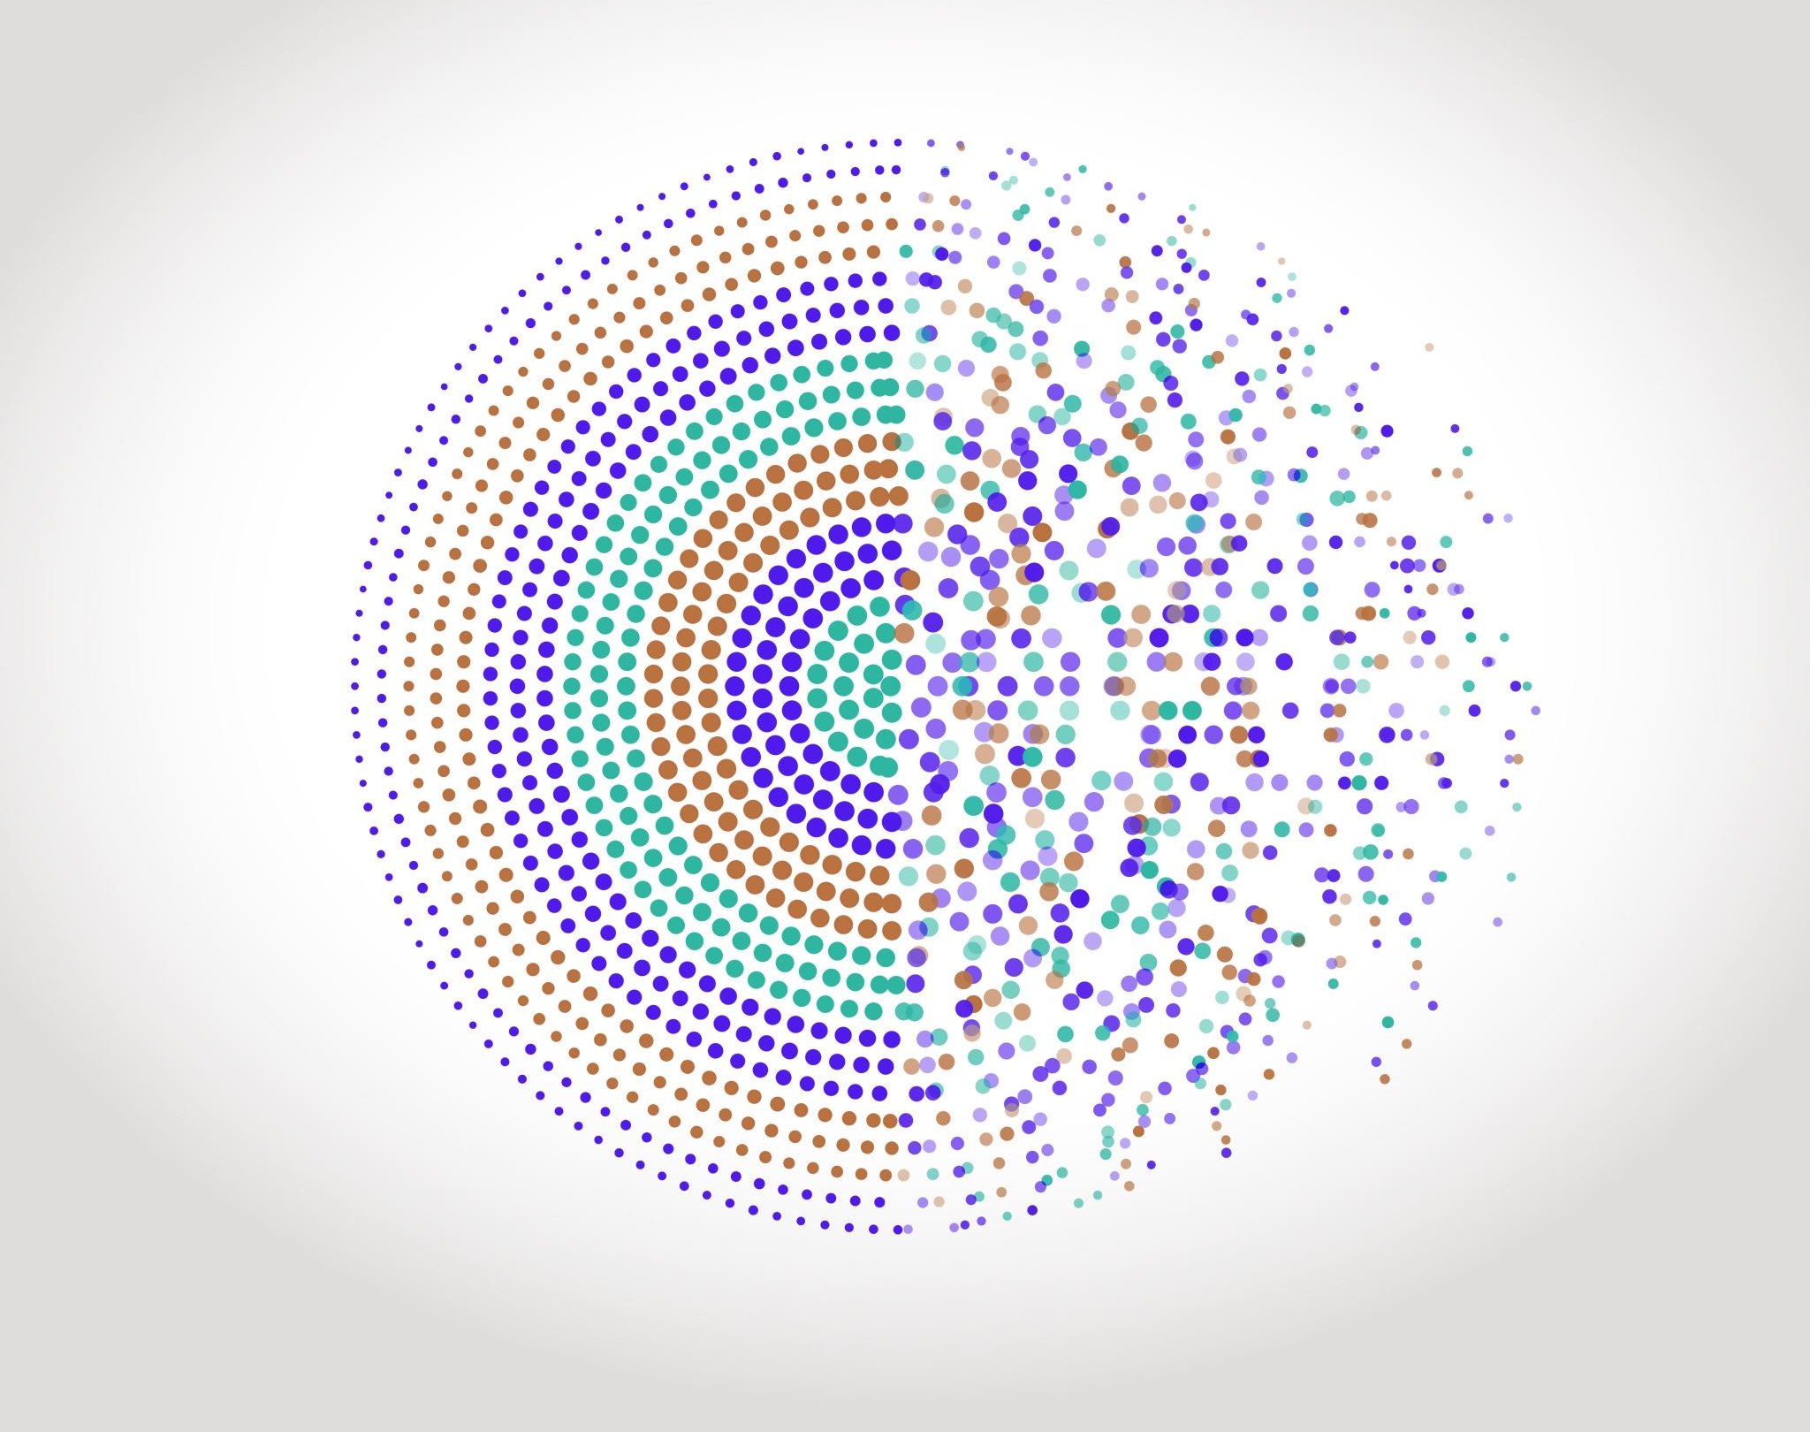

Ingénieur.e SupOpticien.ne
Julien VILLEMEJANE

Slide 2

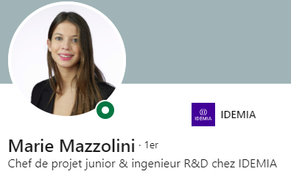
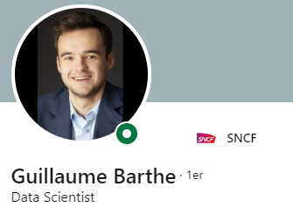
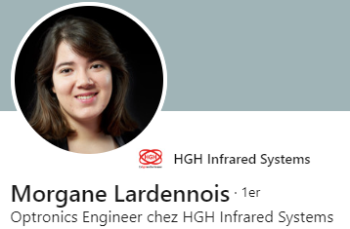
ingénieur.e
Dans 3 ans, vous serez…
http://lense.institutoptique.fr

Slide 3
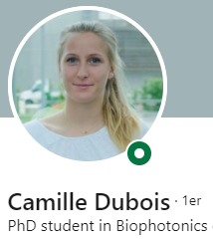
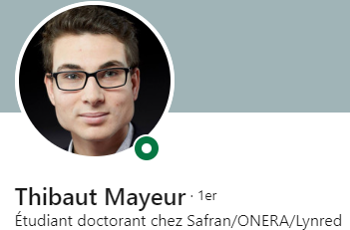
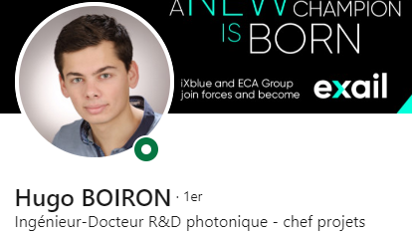
ingénieur.e
Dans 3 ans, vous serez…
http://lense.institutoptique.fr
chercheur.se
manageur.se

Slide 4


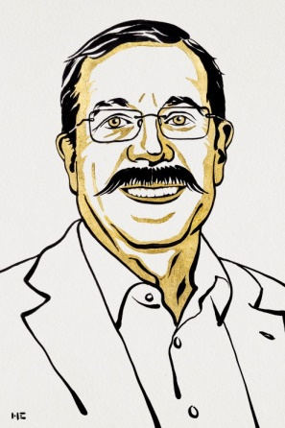
Prix Nobel de Physique
ne
Dans 3 ans, vous serez…
http://lense.institutoptique.fr
40
toujours
( Probablement ) pas

Slide 5
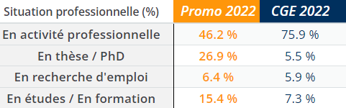
ingénieur.e
Dans 3 ans, vous serez…
http://lense.institutoptique.fr
chercheur.se
manageur.se
http://lense.institutoptique.fr/insertion/ Données 2023

Slide 6
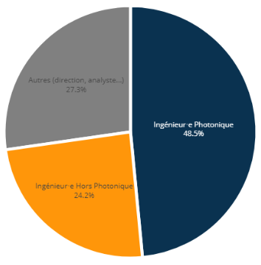


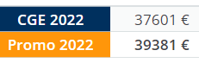
ingénieur.e
Dans 3 ans, vous serez…
http://lense.institutoptique.fr
chercheur.se
Photonique
Autres
manageur.se
Hors Photonique
http://lense.institutoptique.fr/insertion/ Données 2023

Slide 7
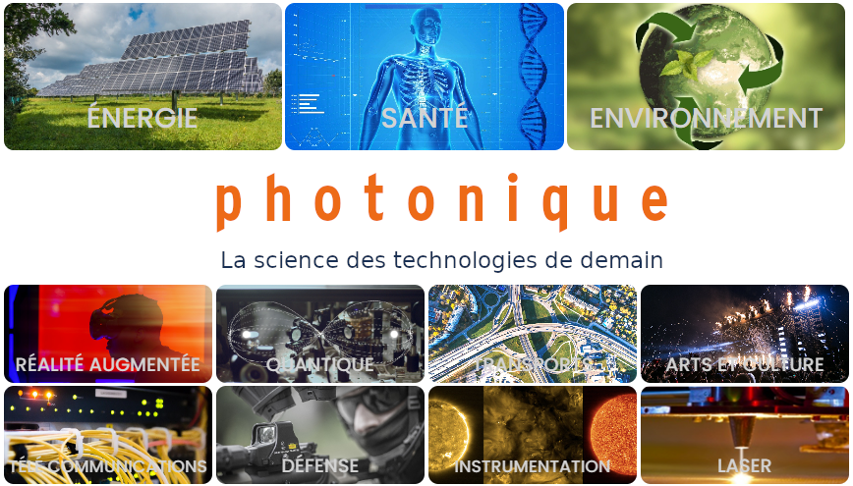
ingénieur.e
3 ans, pour…
http://lense.institutoptique.fr
devenir
chercheur.se
manageur.se

Slide 8
Un.e ingénieur.e, c’est quoi ?
http://lense.institutoptique.fr
https://www.spreadshirt.ch/fr/
https://www.mercialfred.com/

Slide 9
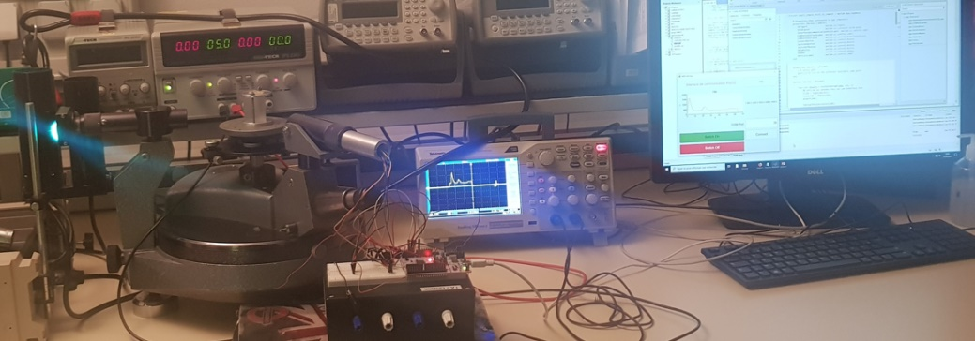
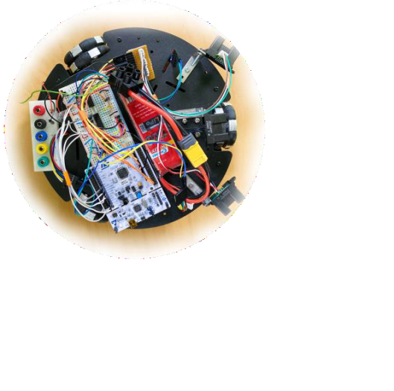
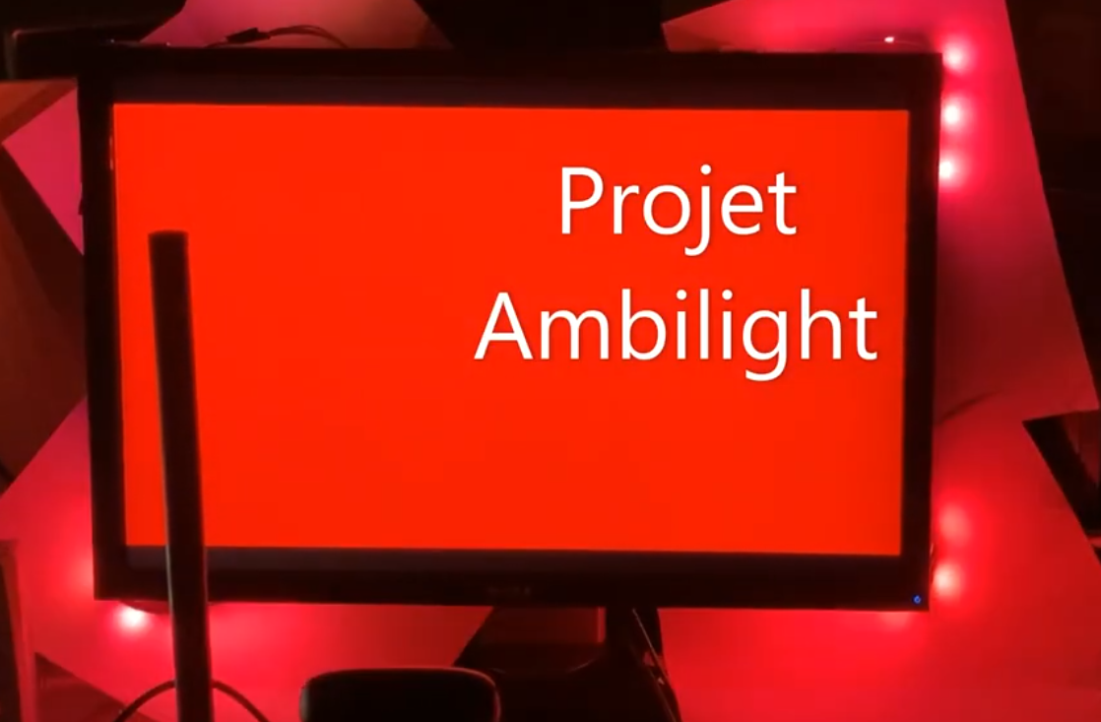
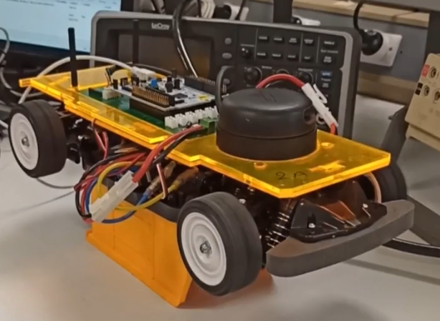
Un.e ingénieur.e, c’est quoi ?
http://lense.institutoptique.fr
Ingénieur•e = constructeur•trice de systèmes
qui s’appuie sur des principes physiques
pour les concevoir
Définition basée sur la vidéo de Ben R&D : https://www.youtube.com/watch?v=b8VvTIdrJ6M

Slide 10
ingénieur.e
3 ans, pour…
http://lense.institutoptique.fr
devenir
chercheur.se
manageur.se
+ s’appuyer sur des principes physiques
+ faire des calculs
+ communiquer (écrit / oral)

Slide 11
ingénieur.e
3 ans, pour…
http://lense.institutoptique.fr
devenir
chercheur.se
manageur.se
+ s’appuyer sur des principes physiques
+ faire des calculs
+ communiquer (écrit / oral)
Une mise à jour vers votre vie professionnelle

Slide 12
Photonique, un vaste univers…
Julien VILLEMEJANE

Slide 13
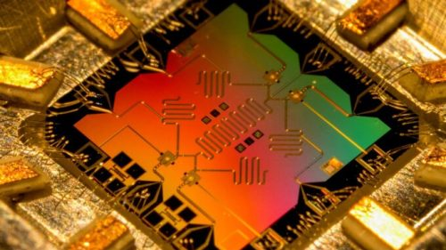
Photonique
http://lense.institutoptique.fr

Slide 14
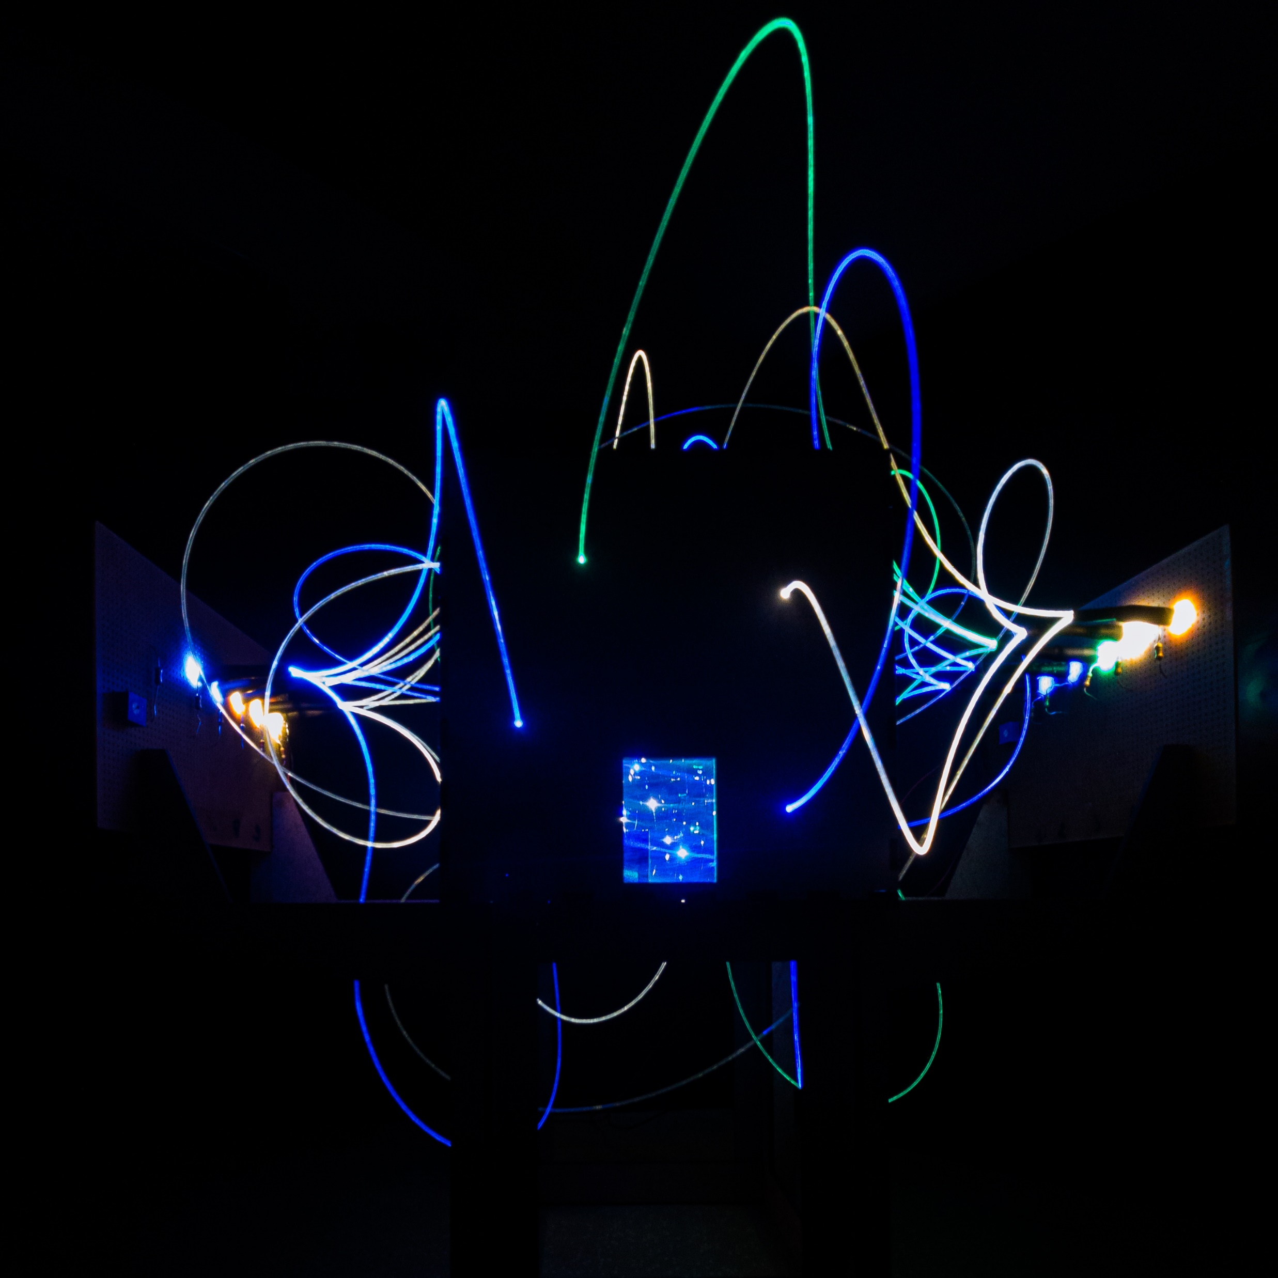
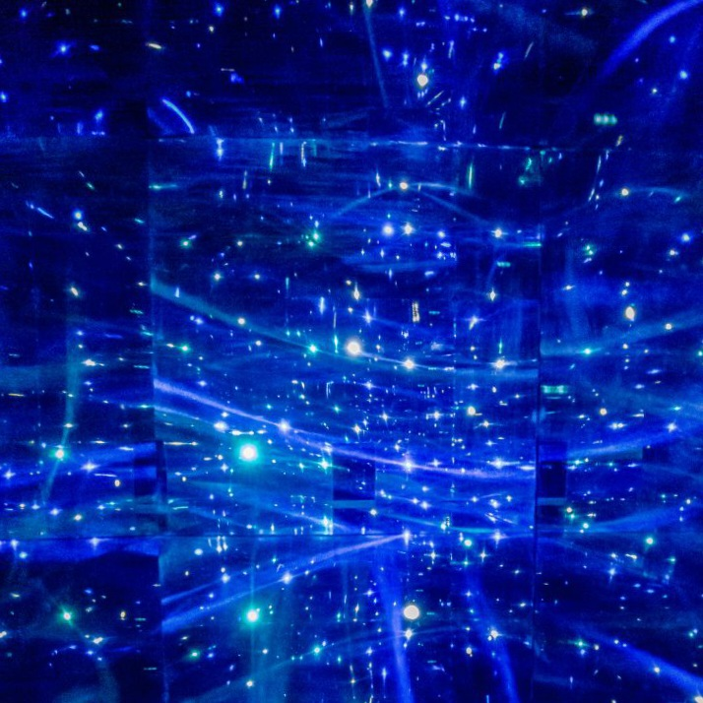
Quand l’art rencontre la science
http://lense.institutoptique.fr
Arts et Sciences
Crabe Stellaire / 2023
http://artsetsciences.institutoptique.fr/

Slide 15
Photonique et système imageant
http://lense.institutoptique.fr
Objet

Slide 16
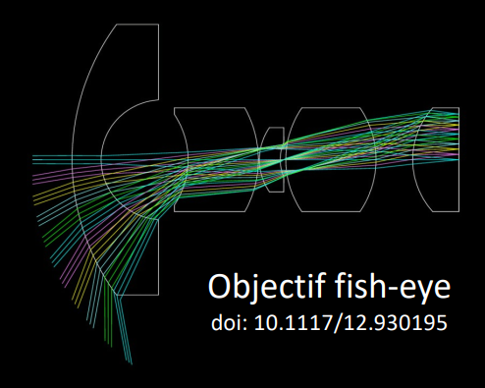
Photonique et système imageant
http://lense.institutoptique.fr
Objet
Image

Slide 17
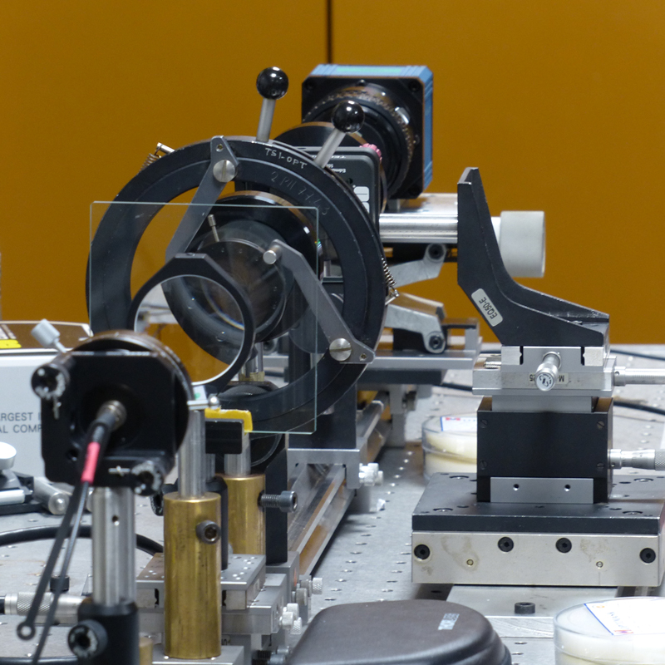
Photonique et système imageant
http://lense.institutoptique.fr
Objet
Image
Labo Hubert Curien IMAGE SCIENCE & COMPUTER VISION
Microscope sans lentille, par holographie numérique
Coordination : Thierry FOURNEL
Crédit photo : Corinne FOURNIER
https://laboratoirehubertcurien.univ-st-etienne.fr/en/teams/image-science-computer-vision/research-areas/optical-design-and-image-reconstruction/unconventional-imaging-2/digital-holography.html

Slide 18
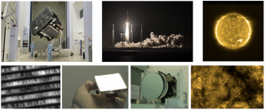
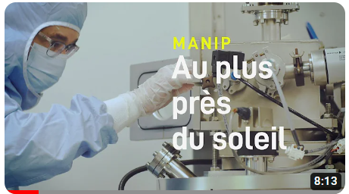

Photonique et système imageant
http://lense.institutoptique.fr
Objet
Image
LCF / Optique XUV
SOLAR ORBITER, se rapprocher du Soleil
Coordination : Franck DELMOTTE
Web série MANIP
Solar Orbiter, les miroirs de l'extrême - MANIP#7

Slide 19
Photonique et système imageant
http://lense.institutoptique.fr
Optique
Objet
Image
Conditionnement
Traitement
-> Longueur d’onde
-> Polarisation
…

Slide 20
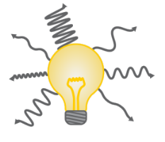
Photonique et système imageant
http://lense.institutoptique.fr
Optique
Objet
Image
Mise en forme
Sources
Conditionnement
Traitement
-> Longueur d’onde
-> Polarisation
…
Photons

Slide 21
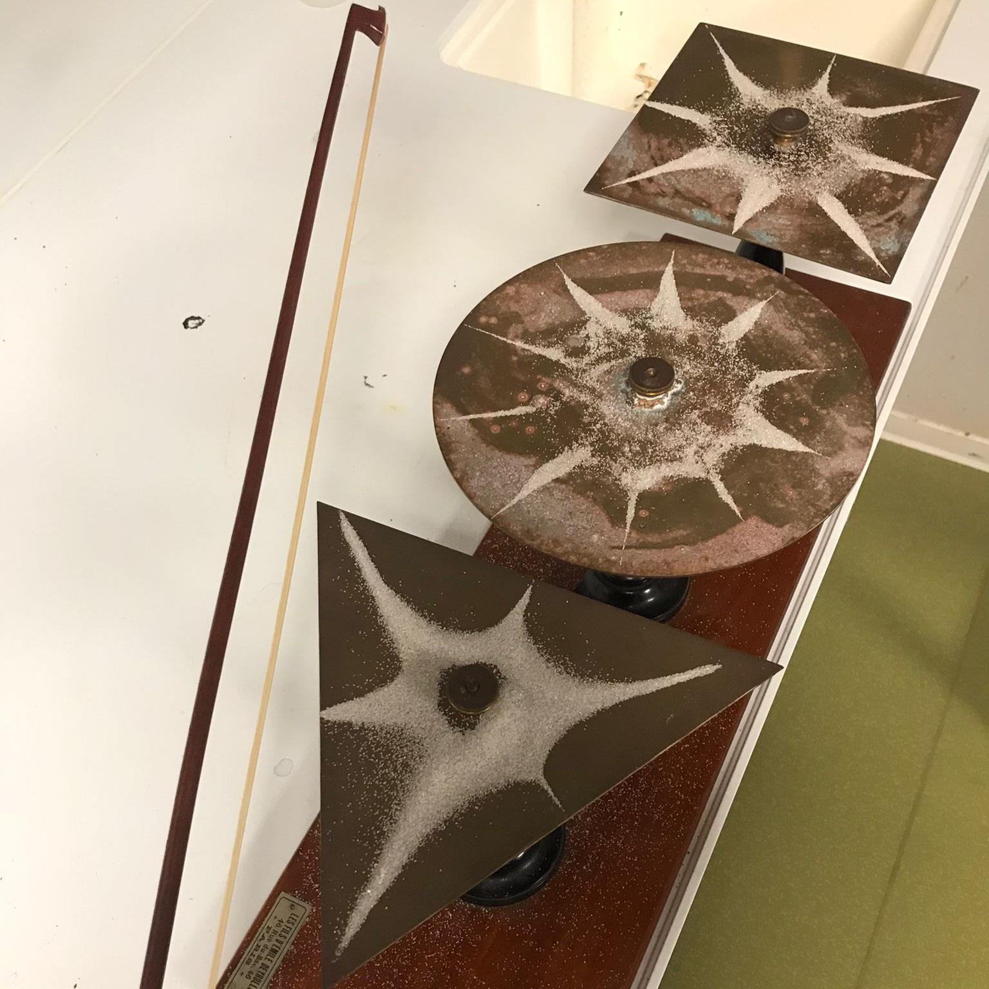
Eclairage et lumières
http://lense.institutoptique.fr
Arts et Sciences
Chladni / 2023
http://artsetsciences.institutoptique.fr/

Slide 22
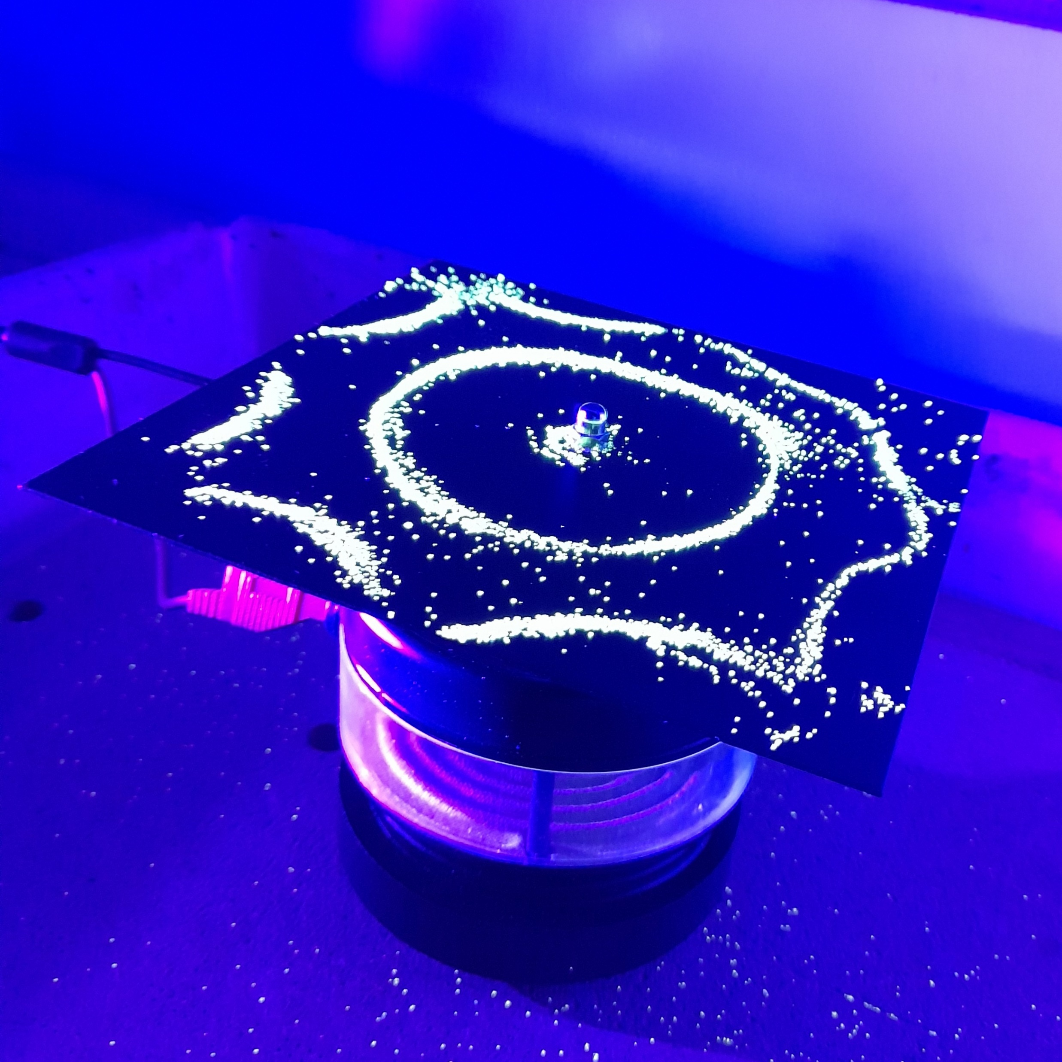
Eclairage et lumières
http://lense.institutoptique.fr
Arts et Sciences
Chladni / 2023
http://artsetsciences.institutoptique.fr/

Slide 23
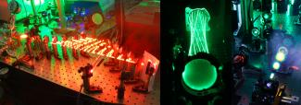
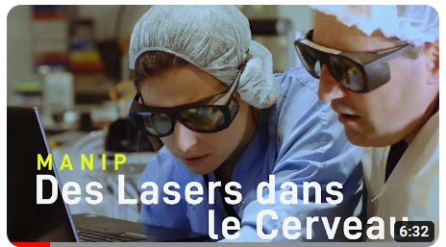
Photonique et système imageant
http://lense.institutoptique.fr
Objet
Image
Mise en forme
Sources
LCF / Lasers
Sources ultra-rapides
Coordination : Patrick GEORGES
Conditionnement
Traitement
-> Longueur d’onde
-> Polarisation
…
Web série MANIP
Photons
Exciter les neurones - MANIP#5

Slide 24
Photonique et système imageant
http://lense.institutoptique.fr
Optique
Objet
Image
Mise en forme
Sources
Pilotage
Conditionnement
Traitement
-> Longueur d’onde
-> Polarisation
…
Photons

Slide 25
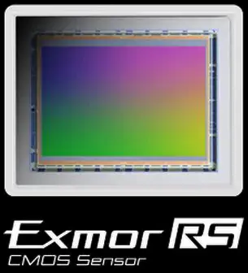
Photonique et système imageant
http://lense.institutoptique.fr
Optique
Objet
Image
Mise en forme
Sources
Pilotage
Conditionnement
Capteurs
Conditionnement
Traitement
Filtrage
-> Longueur d’onde
-> Polarisation
…
Contrôle / Analyse
Affichage
Photons

Slide 26
Photonique et système imageant
http://lense.institutoptique.fr
Optique
Electronique
Objet
Image
Signaux électriques
Mise en forme
Sources
Pilotage
Conditionnement
Capteurs
Conditionnement
Traitement
Filtrage
-> Longueur d’onde
-> Polarisation
…
Contrôle / Analyse
Affichage
Photons
Electrons

Slide 27
Photonique et système imageant
http://lense.institutoptique.fr
Optique
Electronique
Objet
Image
Signaux électriques
Mise en forme
Sources
Pilotage
Conditionnement
Capteurs
Conditionnement
Traitement
Filtrage
-> Longueur d’onde
-> Polarisation
…
Contrôle / Analyse
Affichage
Photons
Electrons
mesurables

Slide 28
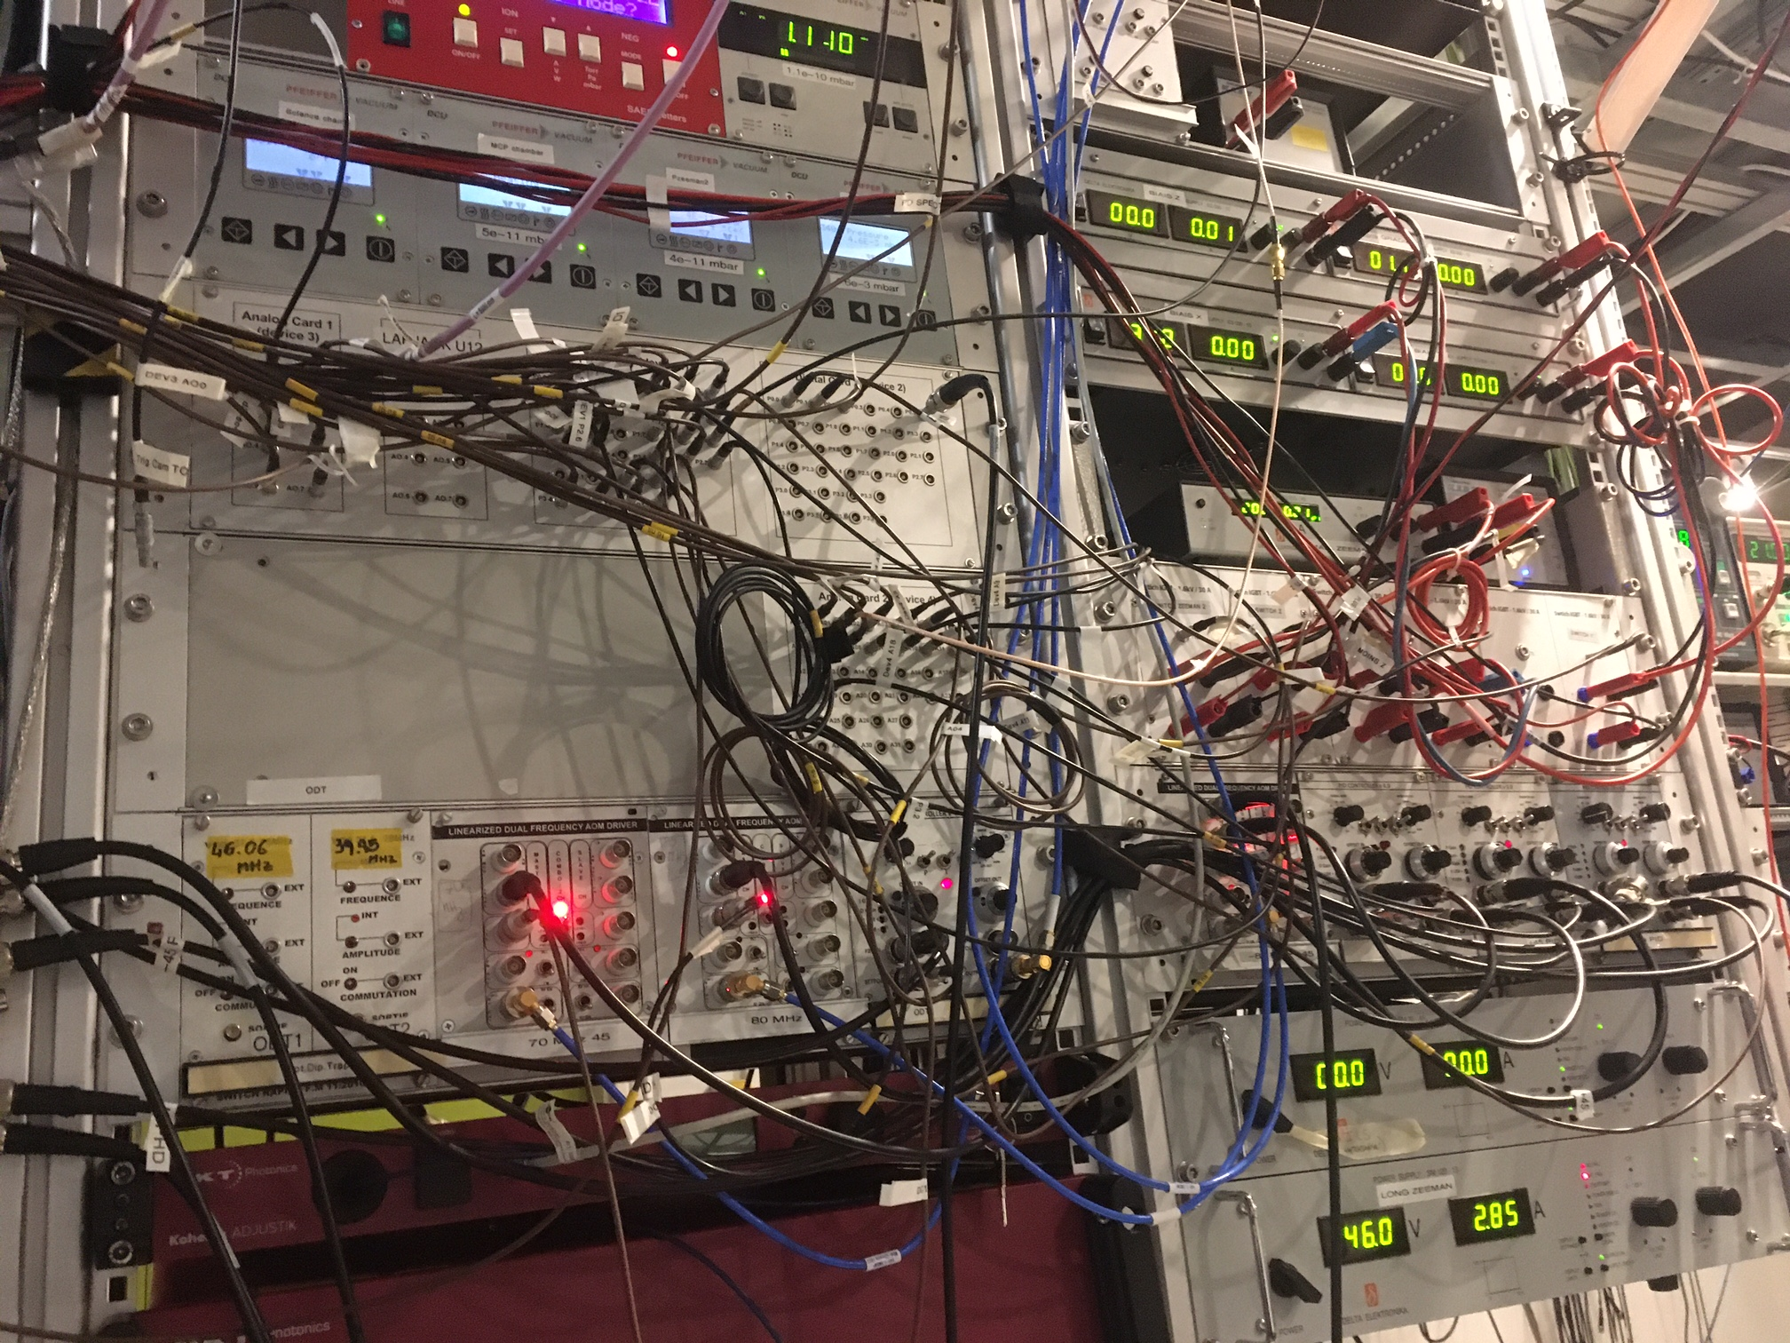
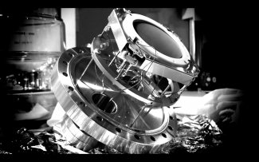
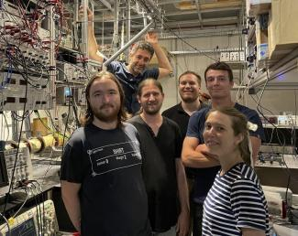
Photonique et système imageant
http://lense.institutoptique.fr
LCF / Gaz Quantiques
Hélium sur réseaux
Coordination : David CLEMENT
Interactions atome-atome
https://www.lcf.institutoptique.fr/groupes-de-recherche/gaz-quantiques/experiences/lattice-gases

Slide 29
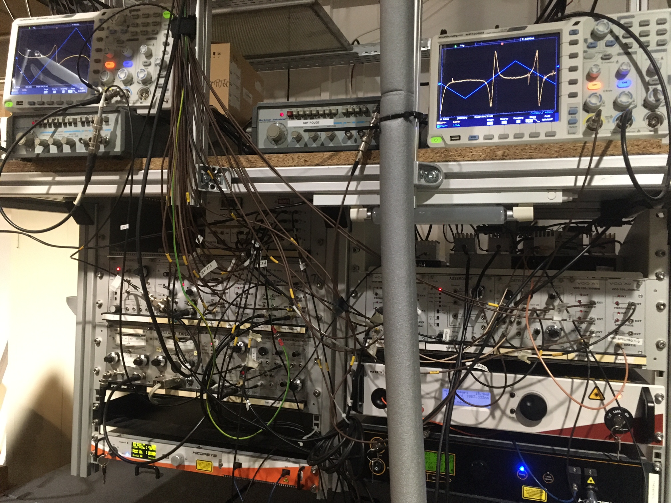
Photonique et système imageant
http://lense.institutoptique.fr
LCF / Gaz Quantiques
Hélium sur réseaux
Coordination : David CLEMENT
Interactions atome-atome
https://www.lcf.institutoptique.fr/groupes-de-recherche/gaz-quantiques/experiences/lattice-gases

Slide 30
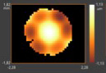
Photonique et système imageant
http://lense.institutoptique.fr
Optique
Electronique
Objet
Image
Signaux électriques
Données
Mise en forme
Sources
Pilotage
Traitement
Conditionnement
Capteurs
Conditionnement
Conversion
Contrôle / Analyse
Traitement
Filtrage
Stockage
-> Longueur d’onde
-> Polarisation
…
Contrôle / Analyse
Affichage
Photons
Electrons
mesurables

Slide 31
Photonique et système imageant
http://lense.institutoptique.fr
Optique
Electronique
Informatique
Objet
Image
Signaux électriques
Données
Mise en forme
Sources
Pilotage
Traitement
Conditionnement
Capteurs
Conditionnement
Conversion
Contrôle / Analyse
Traitement
Filtrage
Stockage
-> Longueur d’onde
-> Polarisation
…
Contrôle / Analyse
Affichage
Photons
Electrons
mesurables

Slide 32
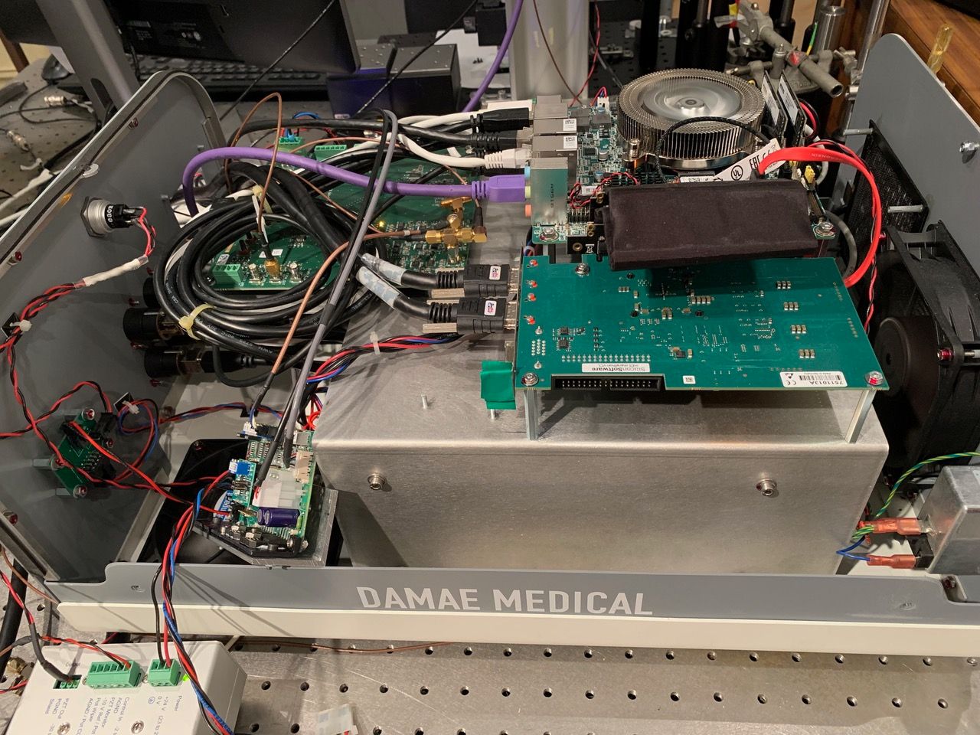
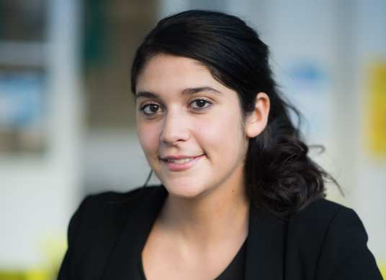

Photonique et système imageant
http://lense.institutoptique.fr
LCF / Biophotonique
Tomographie par cohérence optique
Coordination : Arnaud DUBOIS
Nouvelles techniques d'imagerie interférométrique
Start-up issue de la FIE
https://damae-medical.com/
Anaïs BARUT / CEO et fondatrice

Slide 33
SupOptique, une formation complète
Julien VILLEMEJANE

Slide 34
SupOptique, pour devenir ingénieur.e
http://lense.institutoptique.fr
Communication
Maths
Informatique
Outils Numériques
Physique
fondamentale
Travail / Gestion d’équipes
Electronique
Optique

Slide 35











SupOptique, pour devenir ingénieur.e
http://lense.institutoptique.fr
Communication
Informatique
Outils Numériques
Travail / Gestion d’équipes
Electronique

Slide 36
Outils Professionnels
Julien VILLEMEJANE

Slide 37

SupOptique, pour devenir ingénieur.e
http://lense.institutoptique.fr
COMMUNICATION
Adresse eMail
@institutoptique.fr
Réseau Professionnel
Attention !
Adresse valable uniquement jusqu’à la fin de vos études…
LinkedIn
https://www.supoptique-alumni.com/

Slide 38


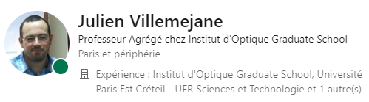
Pour me contacter
http://lense.institutoptique.fr
COMMUNICATION
Co-responsable des Travaux Pratiques Electronique / Informatique
Responsable enquête Jeunes Diplômé.es
julien.villemejane @institutoptique.fr
Réseau Professionnel
06 72 27 89 55
LinkedIn

Slide 39
SupOptique, pour devenir ingénieur.e
http://lense.institutoptique.fr
Outils Numériques
Travail / Gestion d’équipes
Gestion de projets / Versions

Slide 40
GIT et versionning
Julien VILLEMEJANE

Slide 41
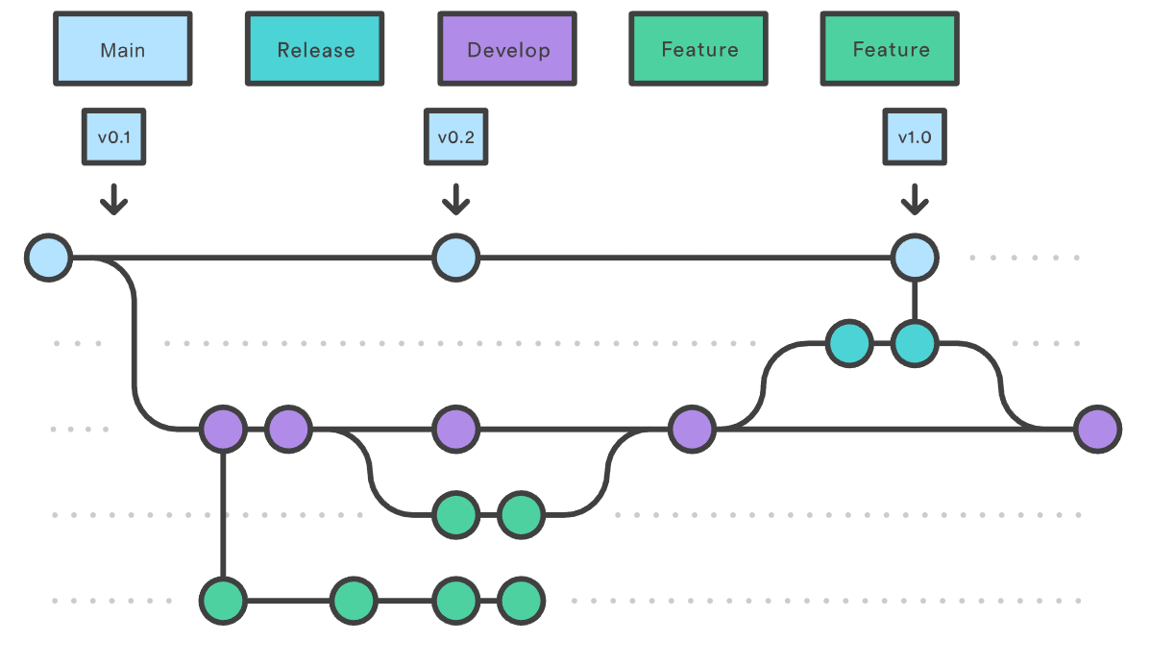
Git / Versionning
Gestion de versions
Dépôts de fichiers
https://www.atlassian.com/fr/git/tutorials/comparing-workflows/gitflow-workflow

Slide 42
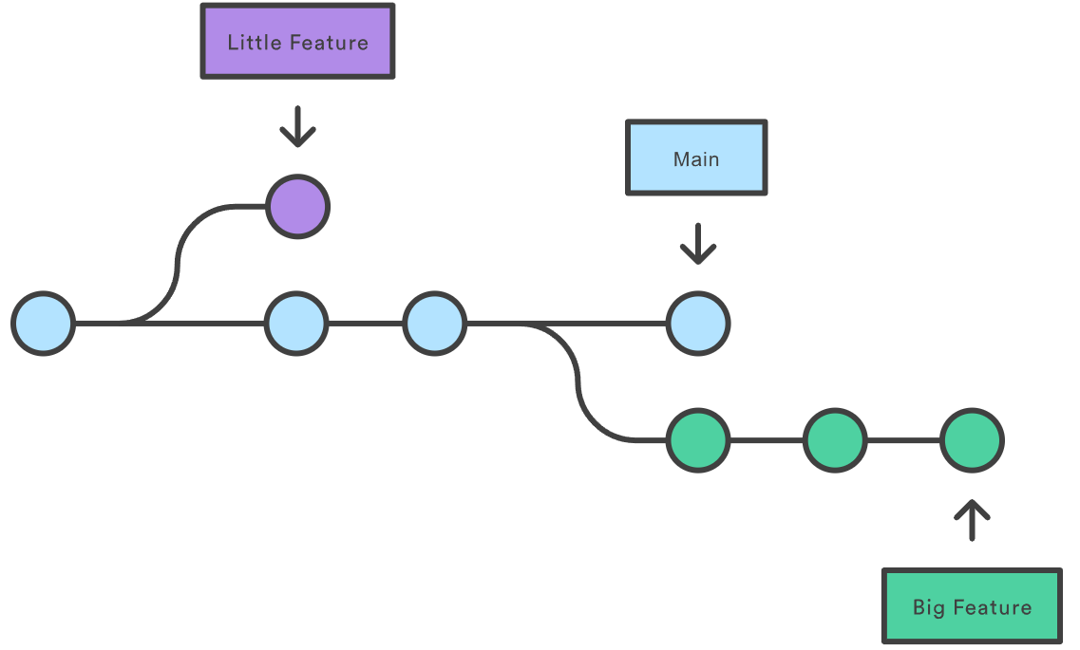
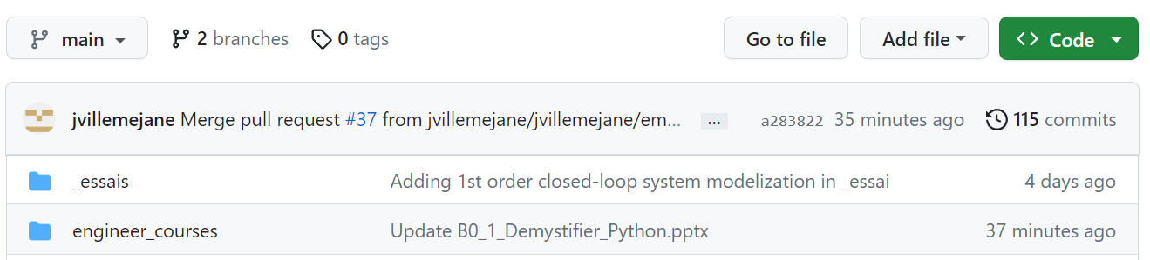
Git / Versionning
serveur
local
Dépôt 1 (main)
fork
Dépôt 1
clone
Dépôt 1
user branch
pull request
modify / update
Dépôt 2
push
commit
merge
pull
ORGA1
USER
https://www.atlassian.com/fr/git/tutorials/using-branches

Slide 43
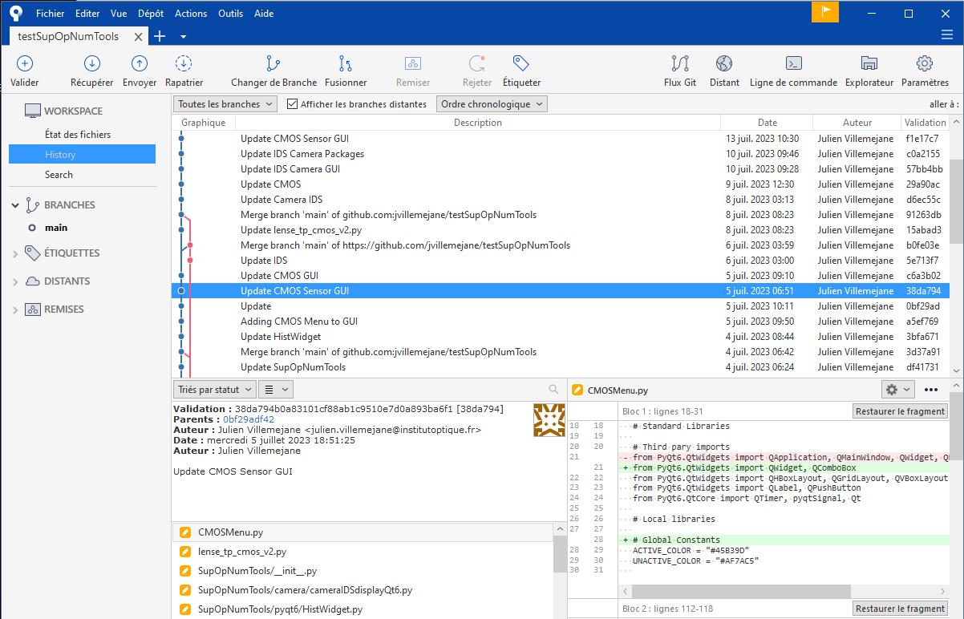
Git / Versionning
Accès aux versions précédentes
SourceTree (par exemple)
Possibilité de voir les modifications et les différentes branches
Possibilité de restaurer des versions précédentes

Slide 44
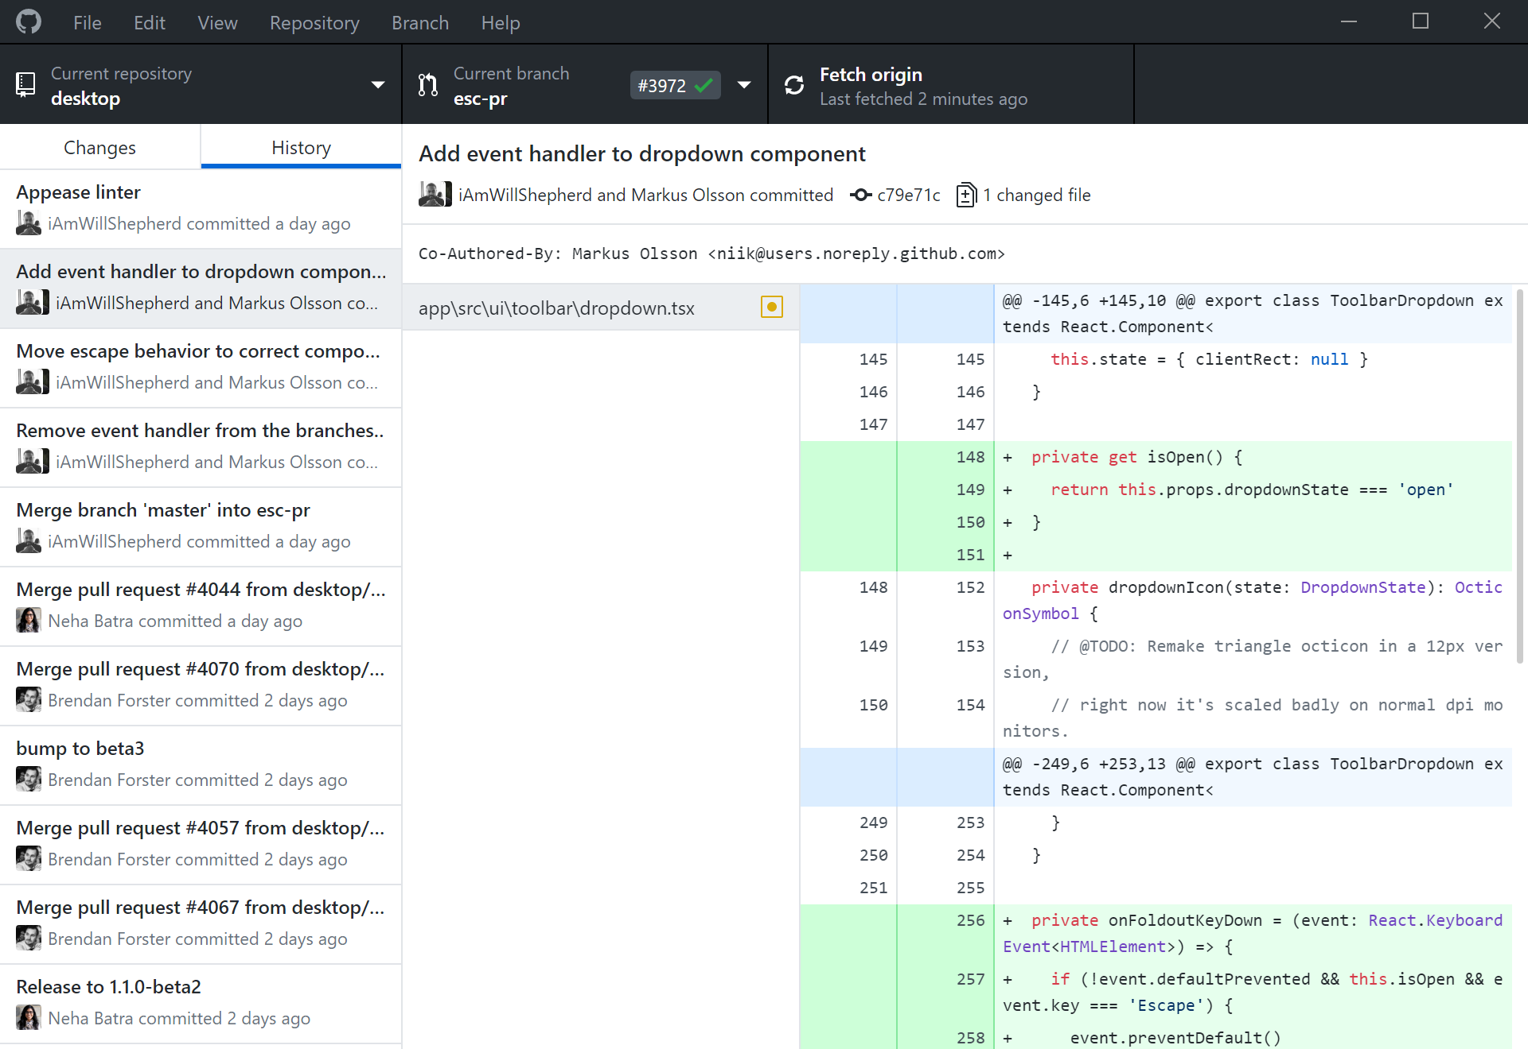
GitHub DeskTop
Gestionnaire graphique
Affichage des fichiers modifiés
Possibilité de faire toutes les actions git (commit, pull, push…) graphiquement

Slide 45

GitHub / Dépôts de SupOp
github.com/orgs/IOGS-Digital-Methods/
IOGS-LEnsE-embedded/
SupOpNumTools
Package Python Exemples
Python
Librairies pour l’embarqué Systèmes électroniques
Engineer courses
Ressources / Cours Exemples
Outils Numériques
Classé par semestre
IOGS-LEnsE-interface-projects/
Dépôts des projets de 1A et 2A
SupOpDemos

